Slide 1
作業2
Horazon
基礎遊戲引擎應用

Slide 2

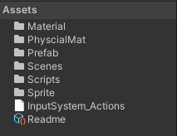
安裝檔案
專案開啟時一定要選Built-in RP
安裝作業的.unitypackage檔案
應該就可以看到完整資源

Slide 3
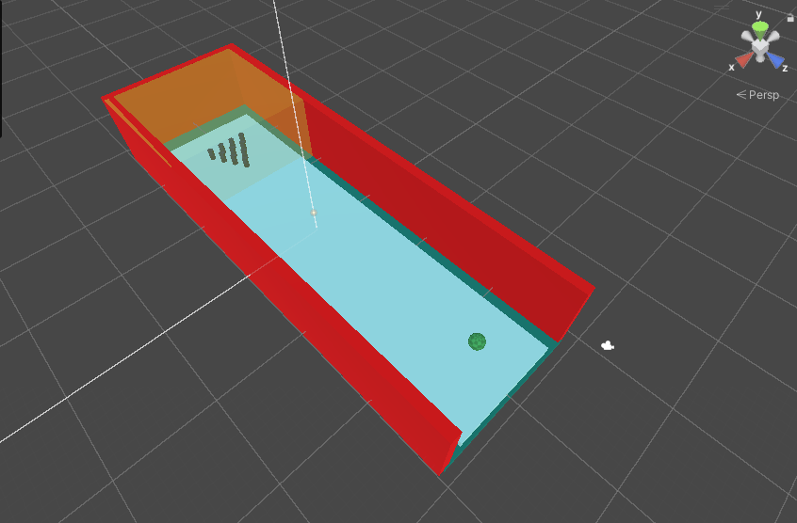
作業起始狀態
開啟場景 Scenes/場景_作業2

Slide 4
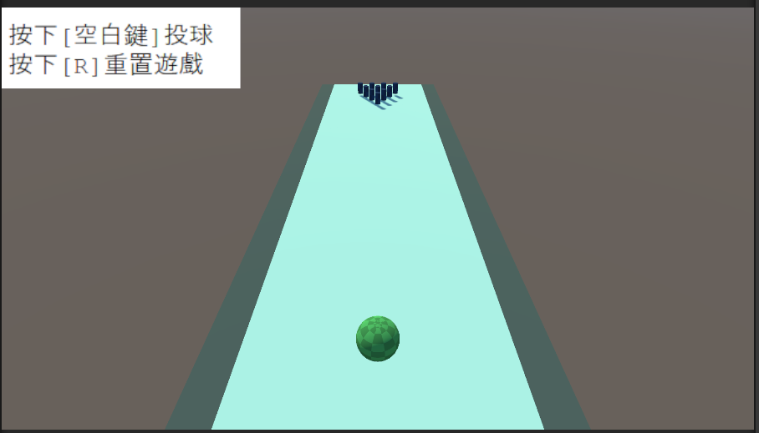
作業完成結果
運作情形如同影片展示
https://youtu.be/PJse_iPROqU

Slide 5

作業內容1
球似乎不會掉落，也無法被程式施加力量，應該要加上什麼？

Slide 6
作業內容2
淡藍色地板1似乎不會擋不住掉落的球，應該要加上什麼？
這個步驟完成，可嘗試執行按空白鍵

Slide 7

作業內容3
紅色的3面牆似乎不該顯示，但仍然必須擋住球，要如何修改？

Slide 8

作業內容4
黃色的重置區域是用來檢測球是否已到達終點，它不該擋住球的運行，但是又要偵測球已經進入終點，該如何修改
此步修改完，球到終點後，按R可以回到起始設置

Slide 9
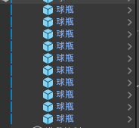
作業內容5
十個球瓶沒辦法被球推倒，該加上什麼？

Slide 10
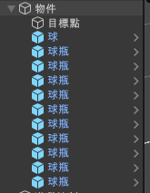
作業內容6
整體來說似乎符合運作了，但球似乎很難推倒球瓶，是否能調整球的重量 (建議大於球瓶數倍)？

Slide 11
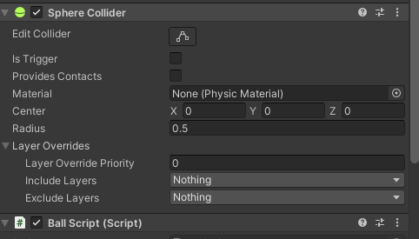
作業內容7
整體來說似乎符合運作了，但球的速度不太快，原因應該是地板與球的摩擦力太高了，該如何修正？

